Slide 1
УРОК математики во 2 классе по теме
«Пересечение геометрических фигур»
ОС «Школа 2000…»
Учитель : Сыйразова Х. Г.
МБОУ «Комсомольская средняя общеобразовательная школа»
Республика Татарстан

Slide 2


I. Самоопределение к учебной деятельности
Начинаем наш урок.
Пусть он будет всем вам впрок.
Постарайтесь всё понять,
Учитесь тайны открывать.
Ответы полные давайте
И на уроке не зевайте!
Хочу, чтобы каждый из вас
по окончании урока мог сказать:
«Сегодня я много работал, творил,
Знание новое для себя открыл.
Эти знания умею применять,
задания мне легко выполнять».

Slide 3

Психологический настрой и мониторинг эмоционального состояния
Давайте встанем в круг!
Настроимся на работу! Протрите ладони, почувствуйте тепло. А теперь поделимся теплом друг с другом: потяните ладони соседям.
У нас получилась «цепочка дружбы» Улыбнёмся , пожелаем друг другу
удачи!

Slide 4
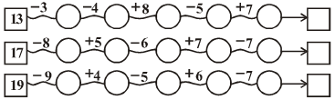
II. Актуализация знаний и фиксация затруднения в деятельности
1) «Цепочки» примеров

Slide 5

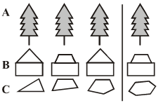
2) «Давайте подумаем»

Slide 6


Рассмотрите чертёж и скажите:
Какие геометрические фигуры нарисованы?

Slide 7



- Сколько получилось отрезков? Почему?

Slide 8
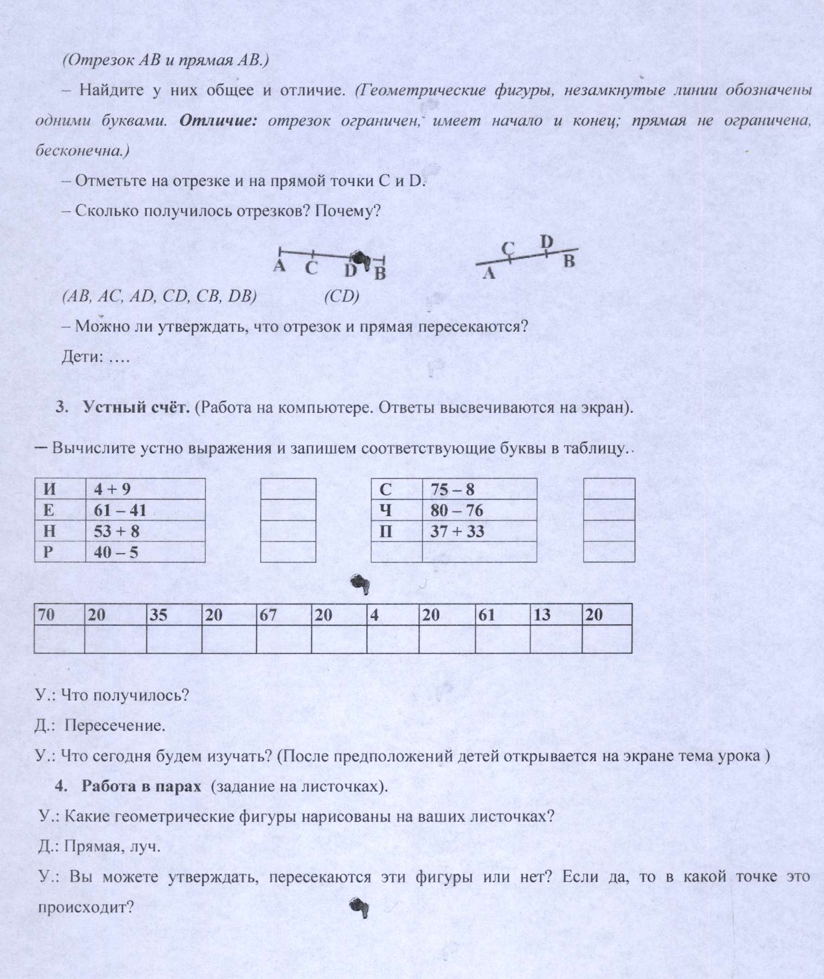

3) Устный счёт
70 | 20 | 35 | 20 | 67 | 20 | 4 | 20 | 61 | 13 | 20
п | е | р | е | с | е | ч | е | н | и | е

Slide 9
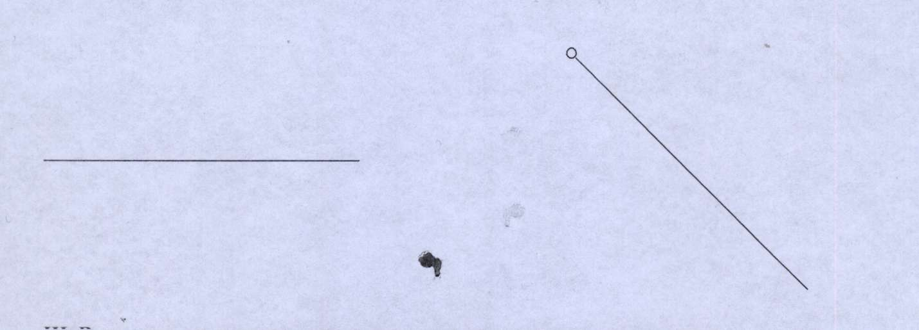
4) Работа в парах
Какие геометрические фигуры нарисованы?
Пересекаются эти фигуры или нет? Если да, то в какой точке это происходит?

Slide 10
III. Выявление причины затруднения и постановка цели урока
- Где возникло затруднение? Почему оно возникло?
Чему будем учиться на уроке?

Slide 11
IV. «Открытие» нового знания
Построение проекта выхода из затруднения
Отрезок
Прямая
Луч
Параллельные прямые
2) Составление алгоритма действий
3) Выполнение задания №1, с.76 М-2

Slide 12
Алгоритм
Чтобы найти точки пересечения прямых, лучей и отрезков нужно:
продолжить прямые в двух направлениях, а лучи – в одном направлении;
отметить точку на месте пересечения линий

Slide 13
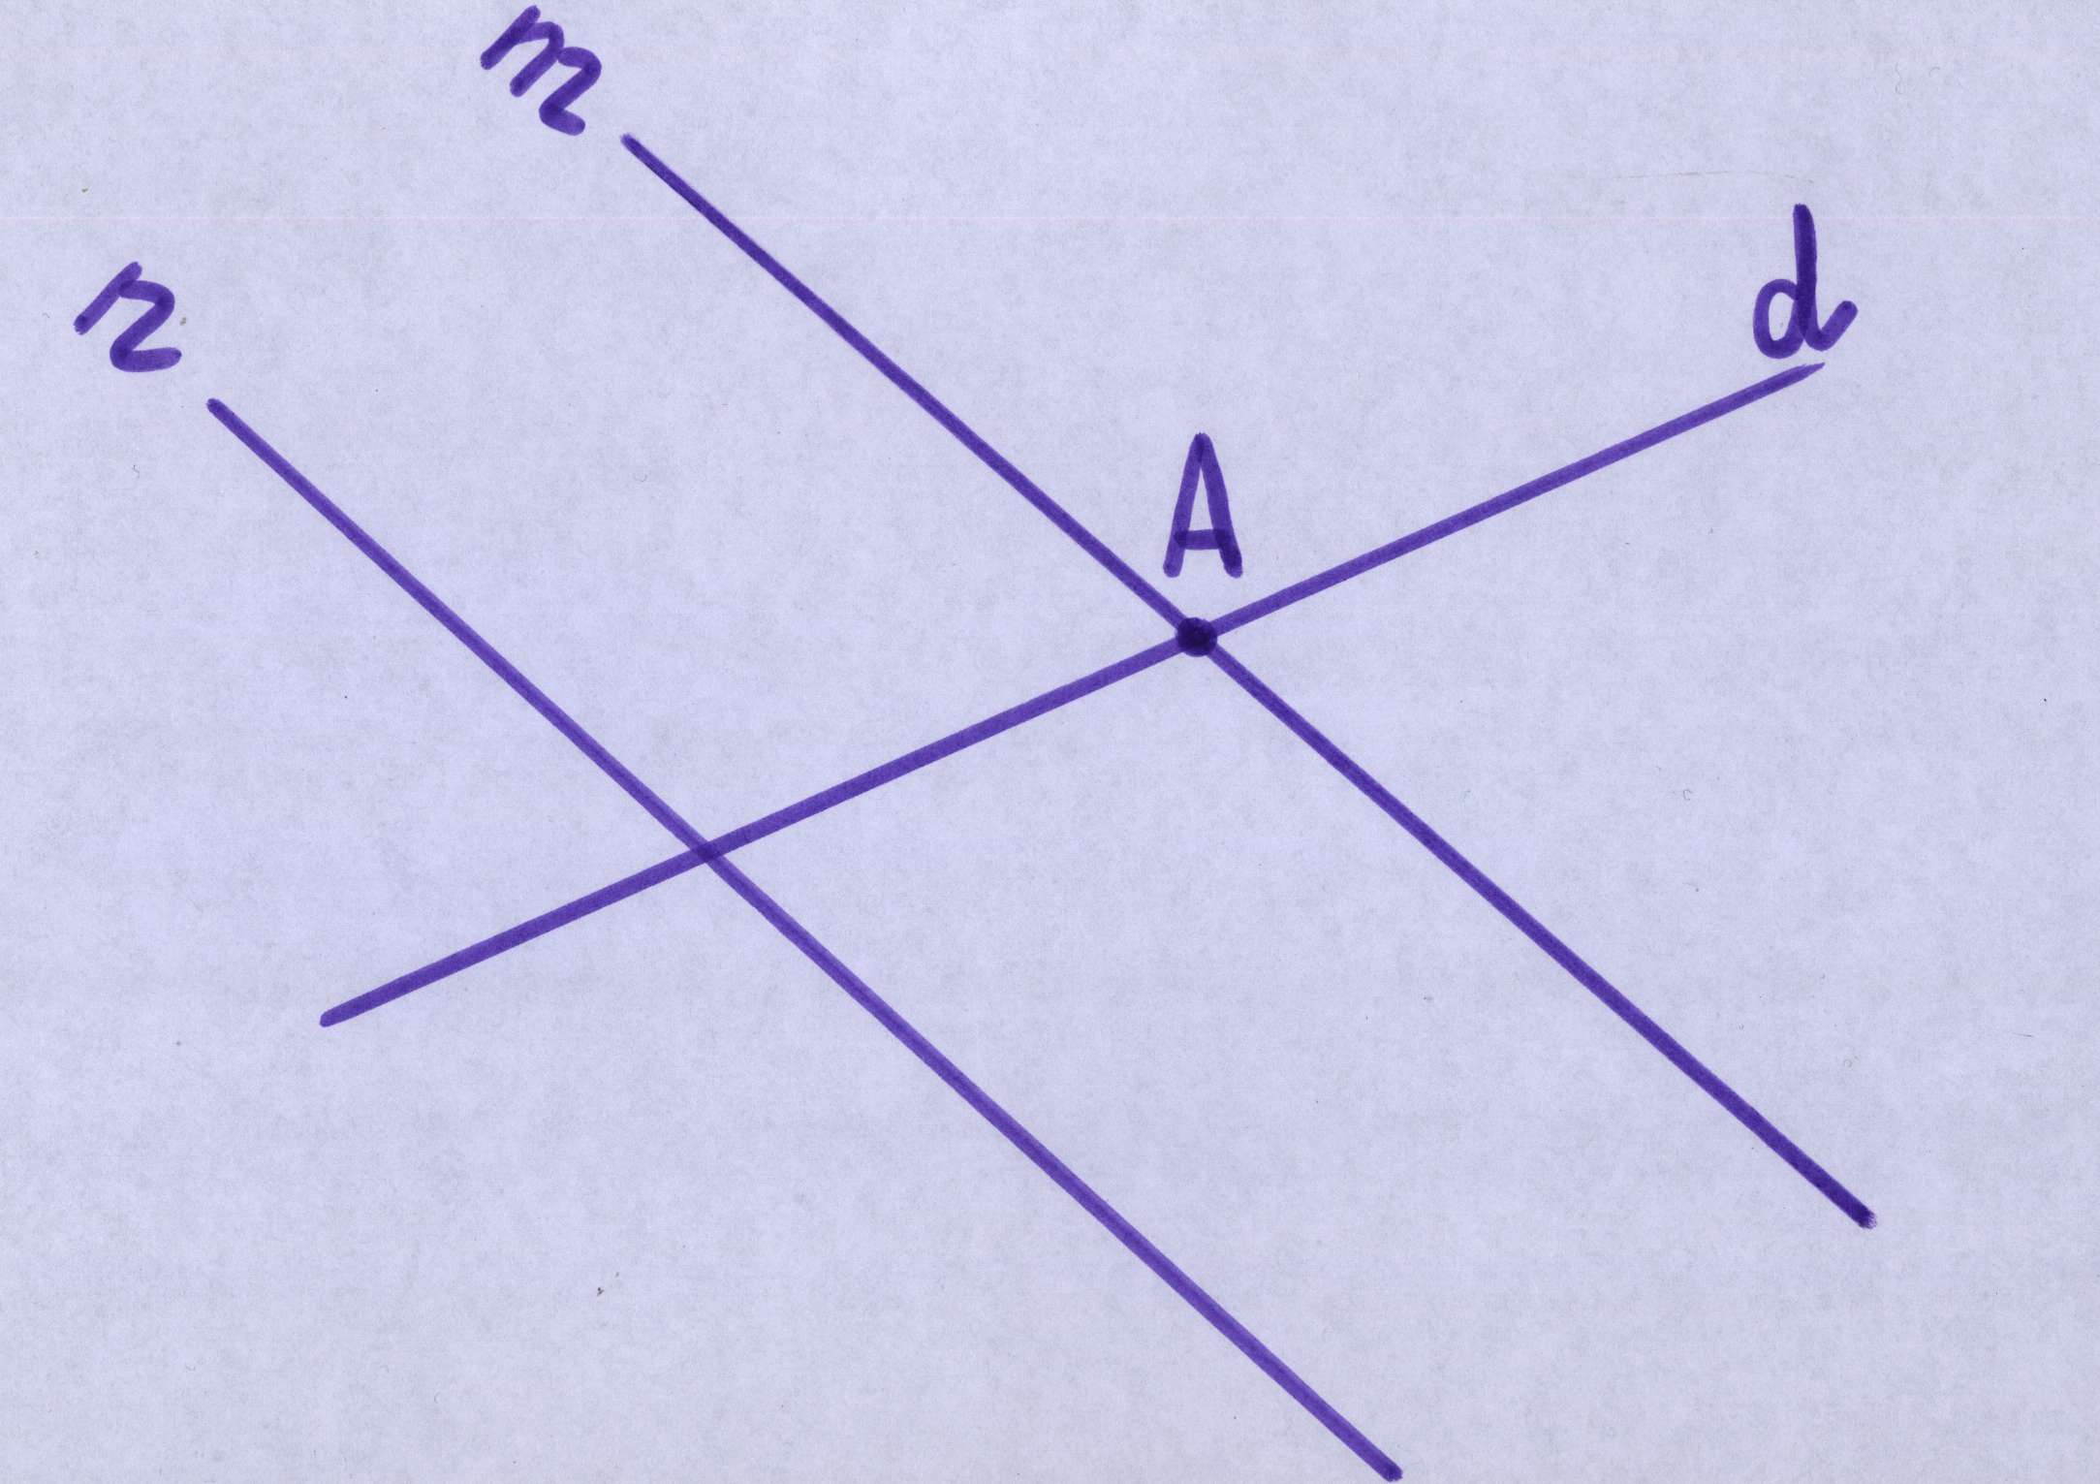
V. Первичное закрепление во внешней речи
1) Задание №2, с. 76
2) Проверка по эталону

Slide 14
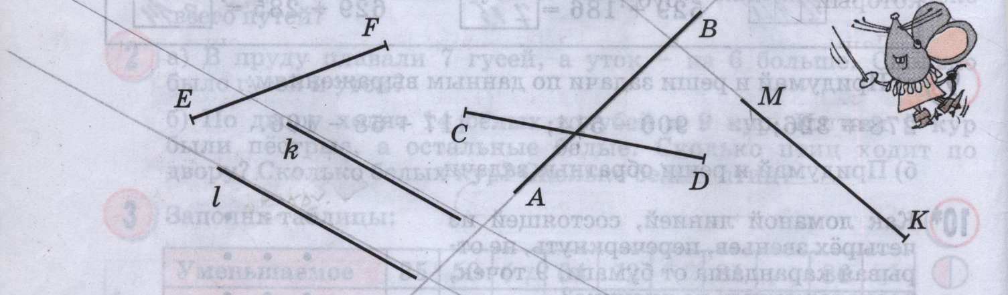
VI. Самостоятельная работа с самопроверкой по эталону
Задание №3, с.76

Slide 15
Физкультминутка

Slide 20
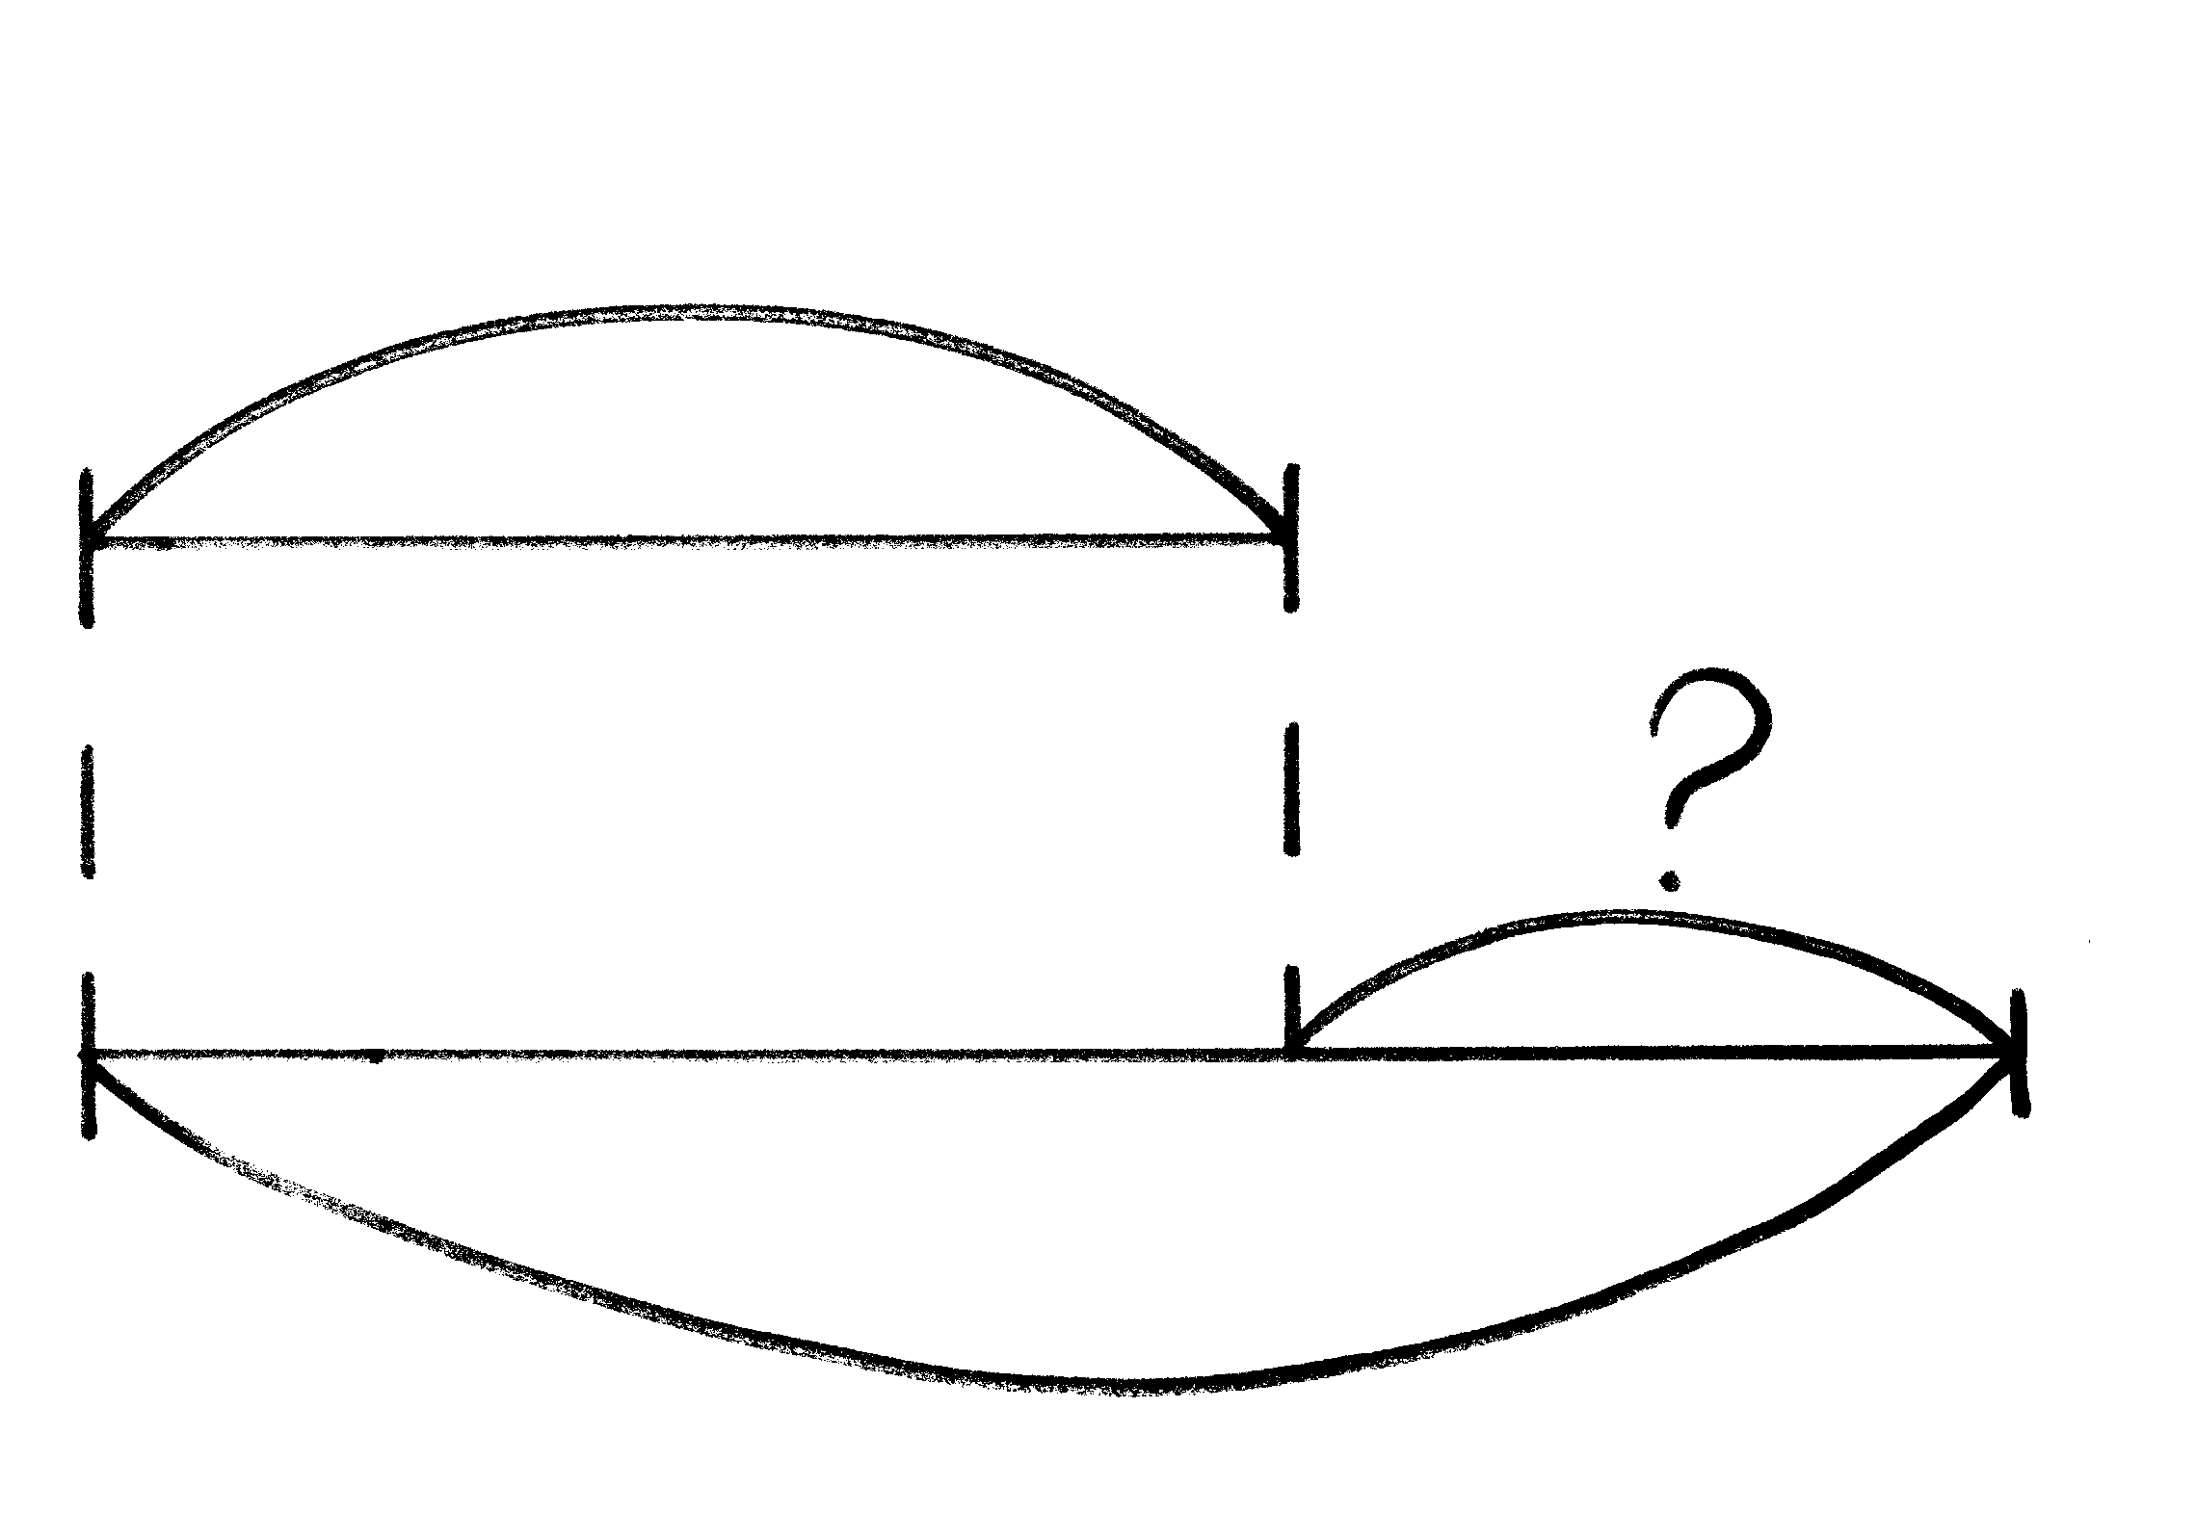
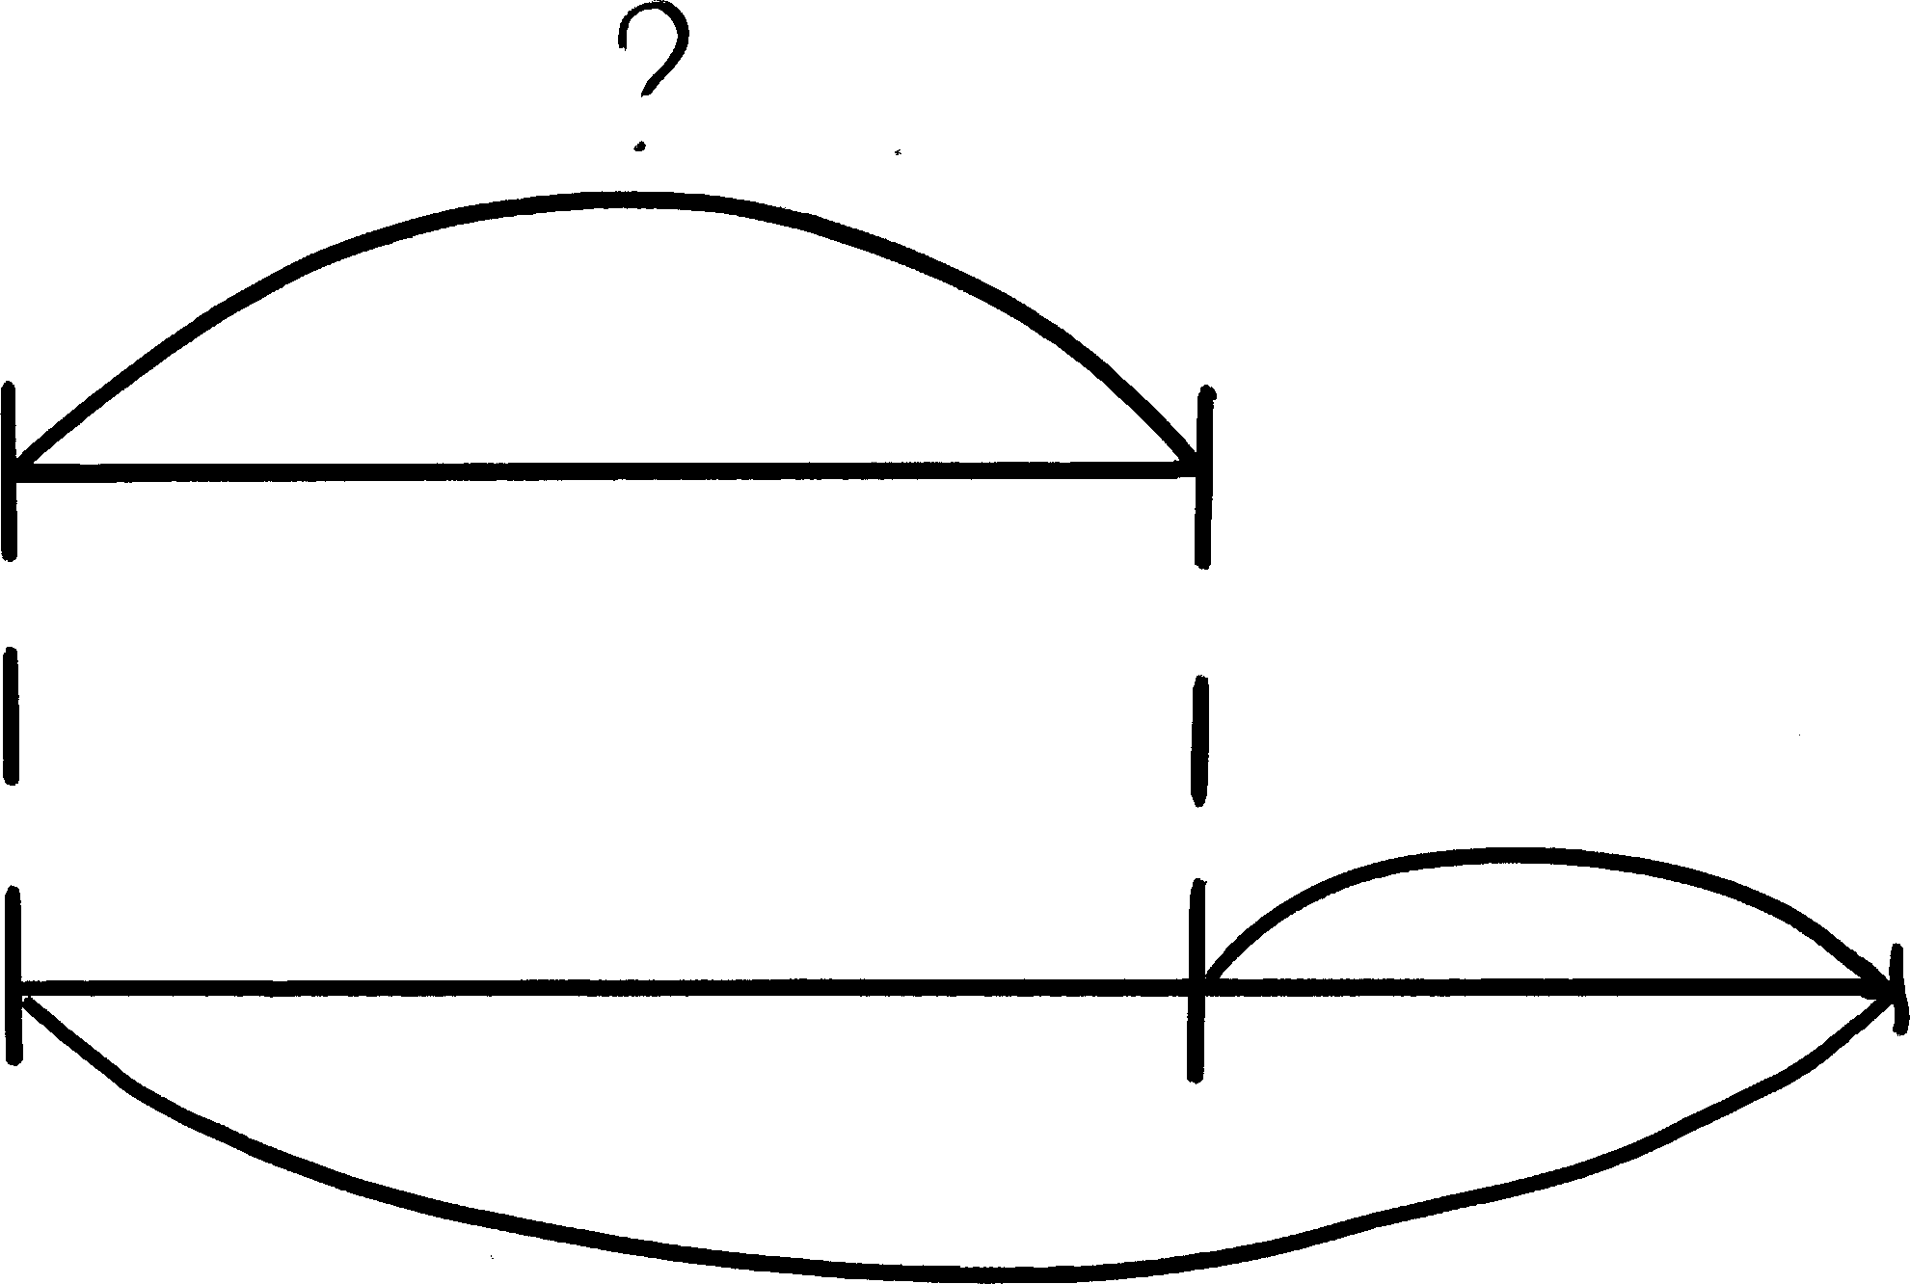
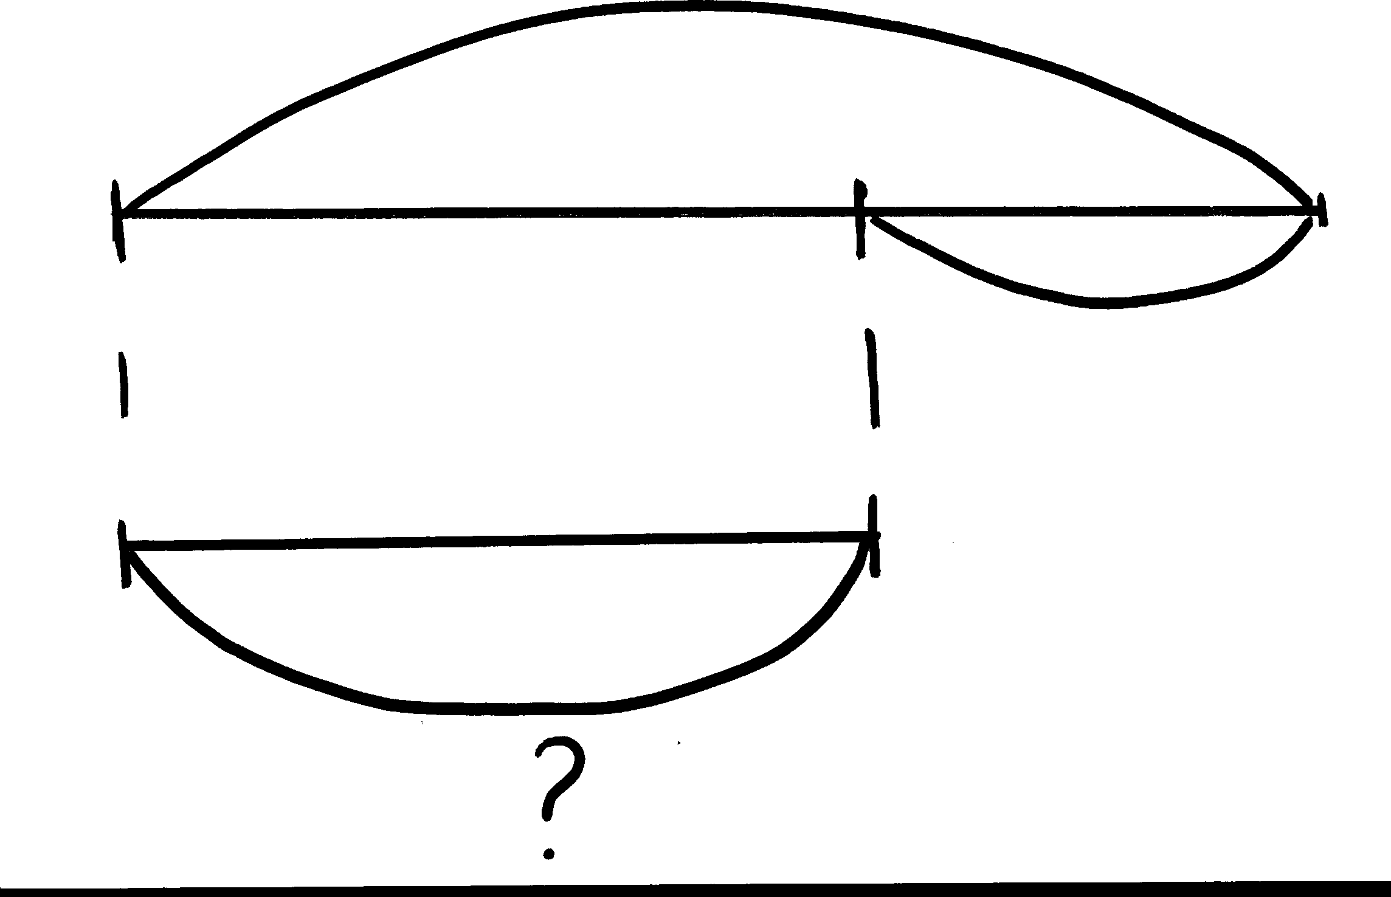
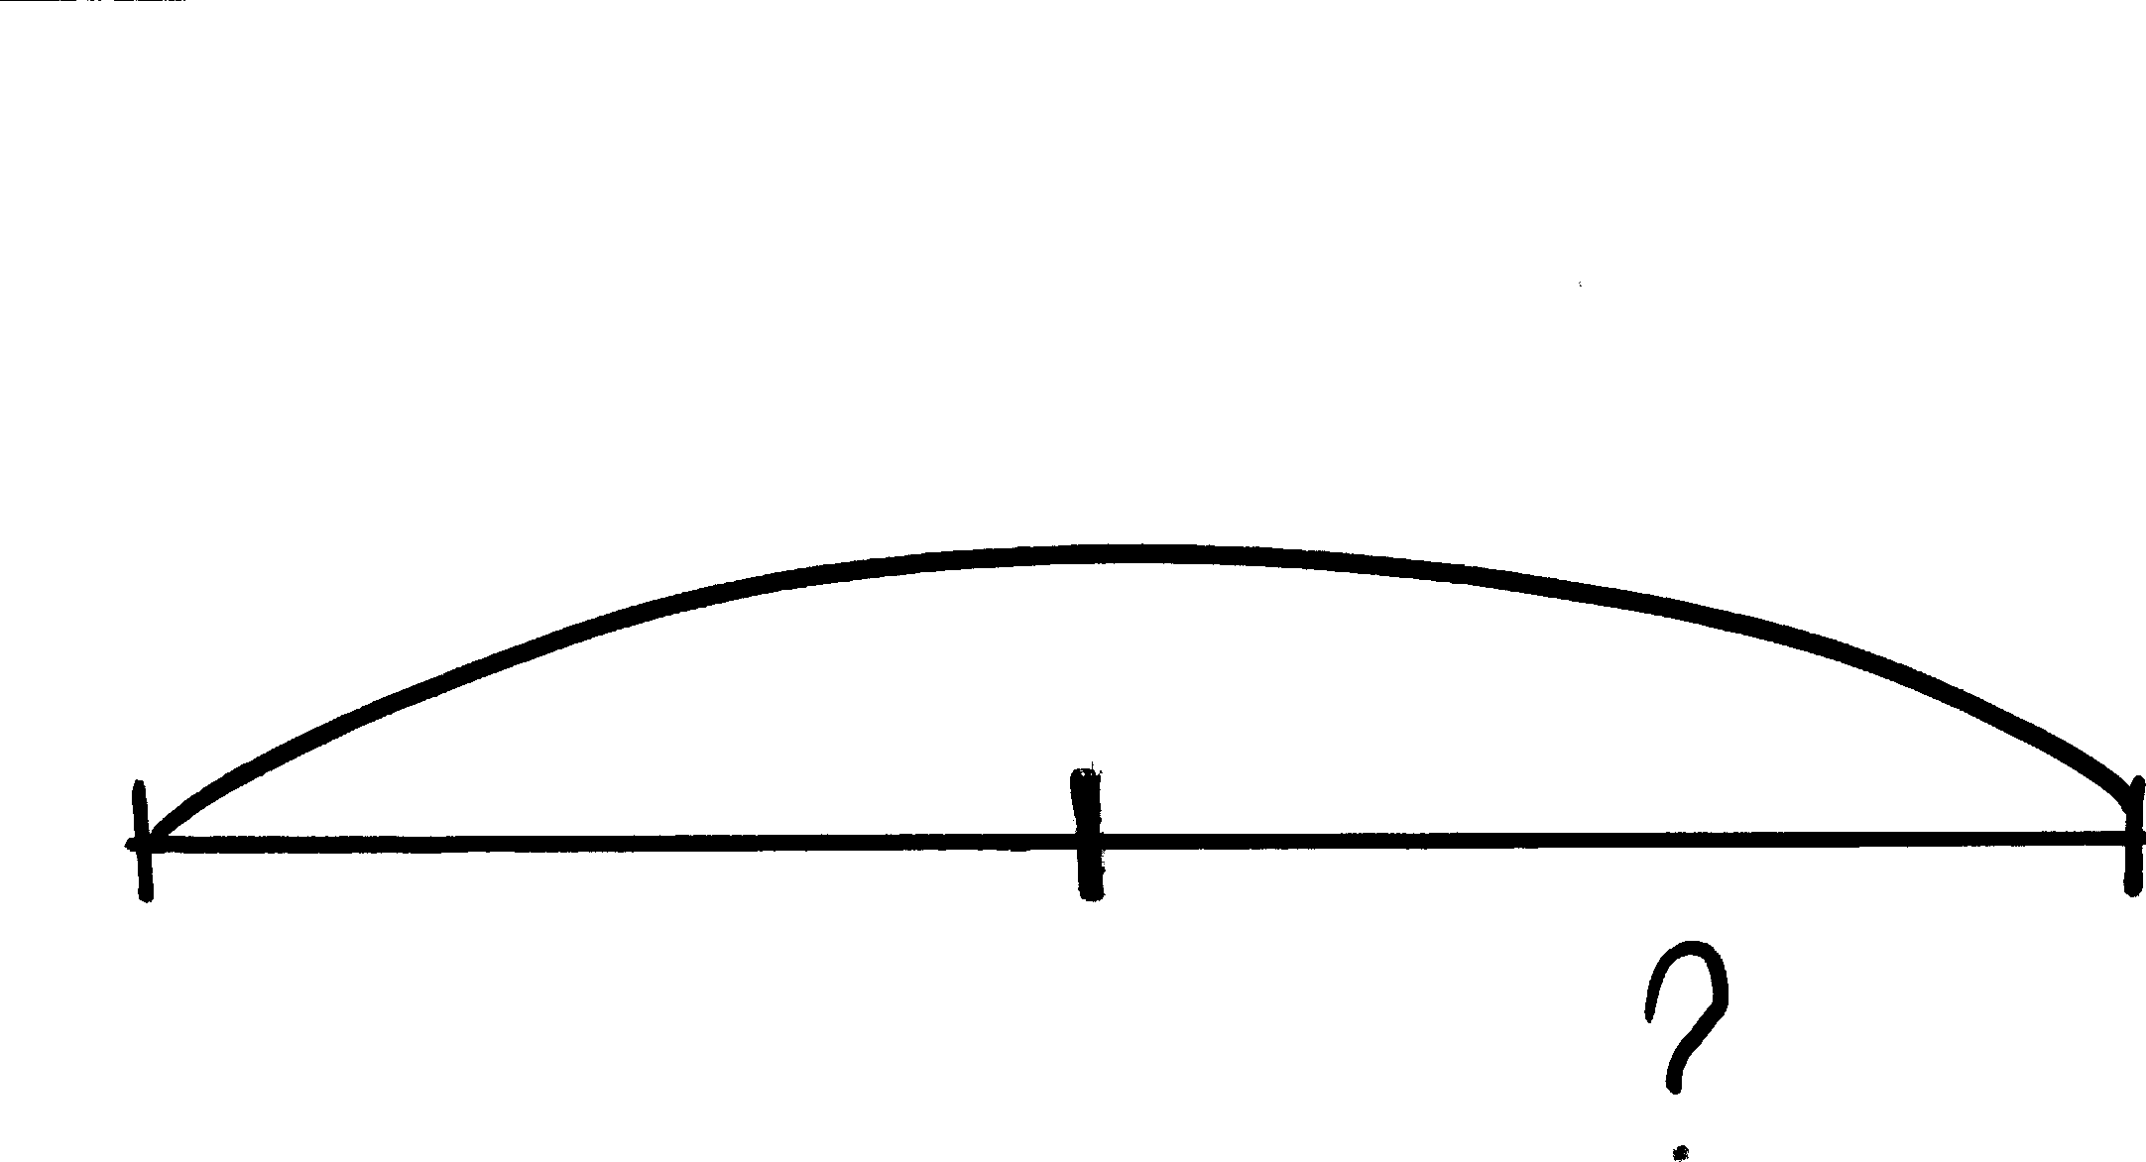
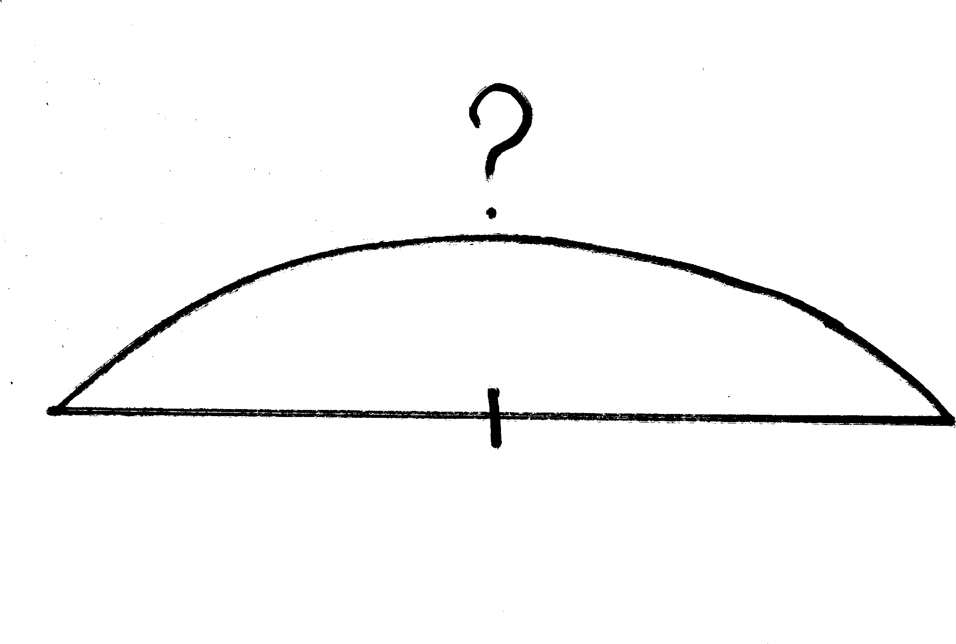
VII. Закрепление пройденного
Задача №8, с.77
2) Уравнения №11 (1,2) , с.77

Slide 21
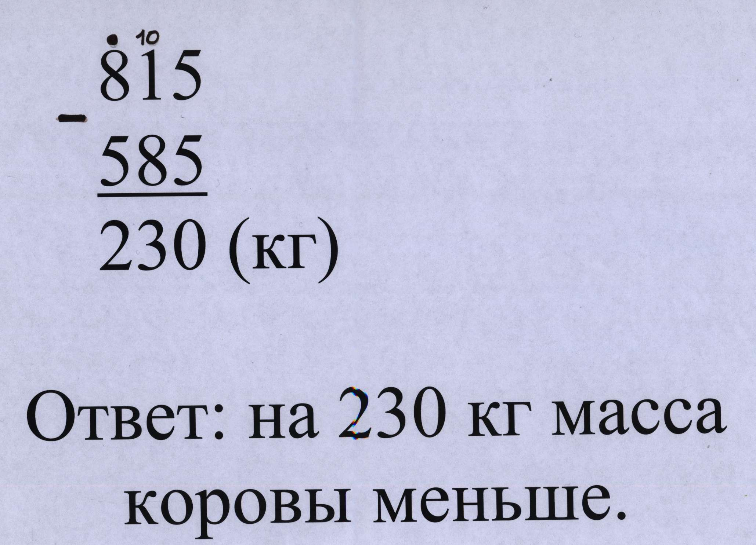
Проверка задачи по эталону:

Slide 22
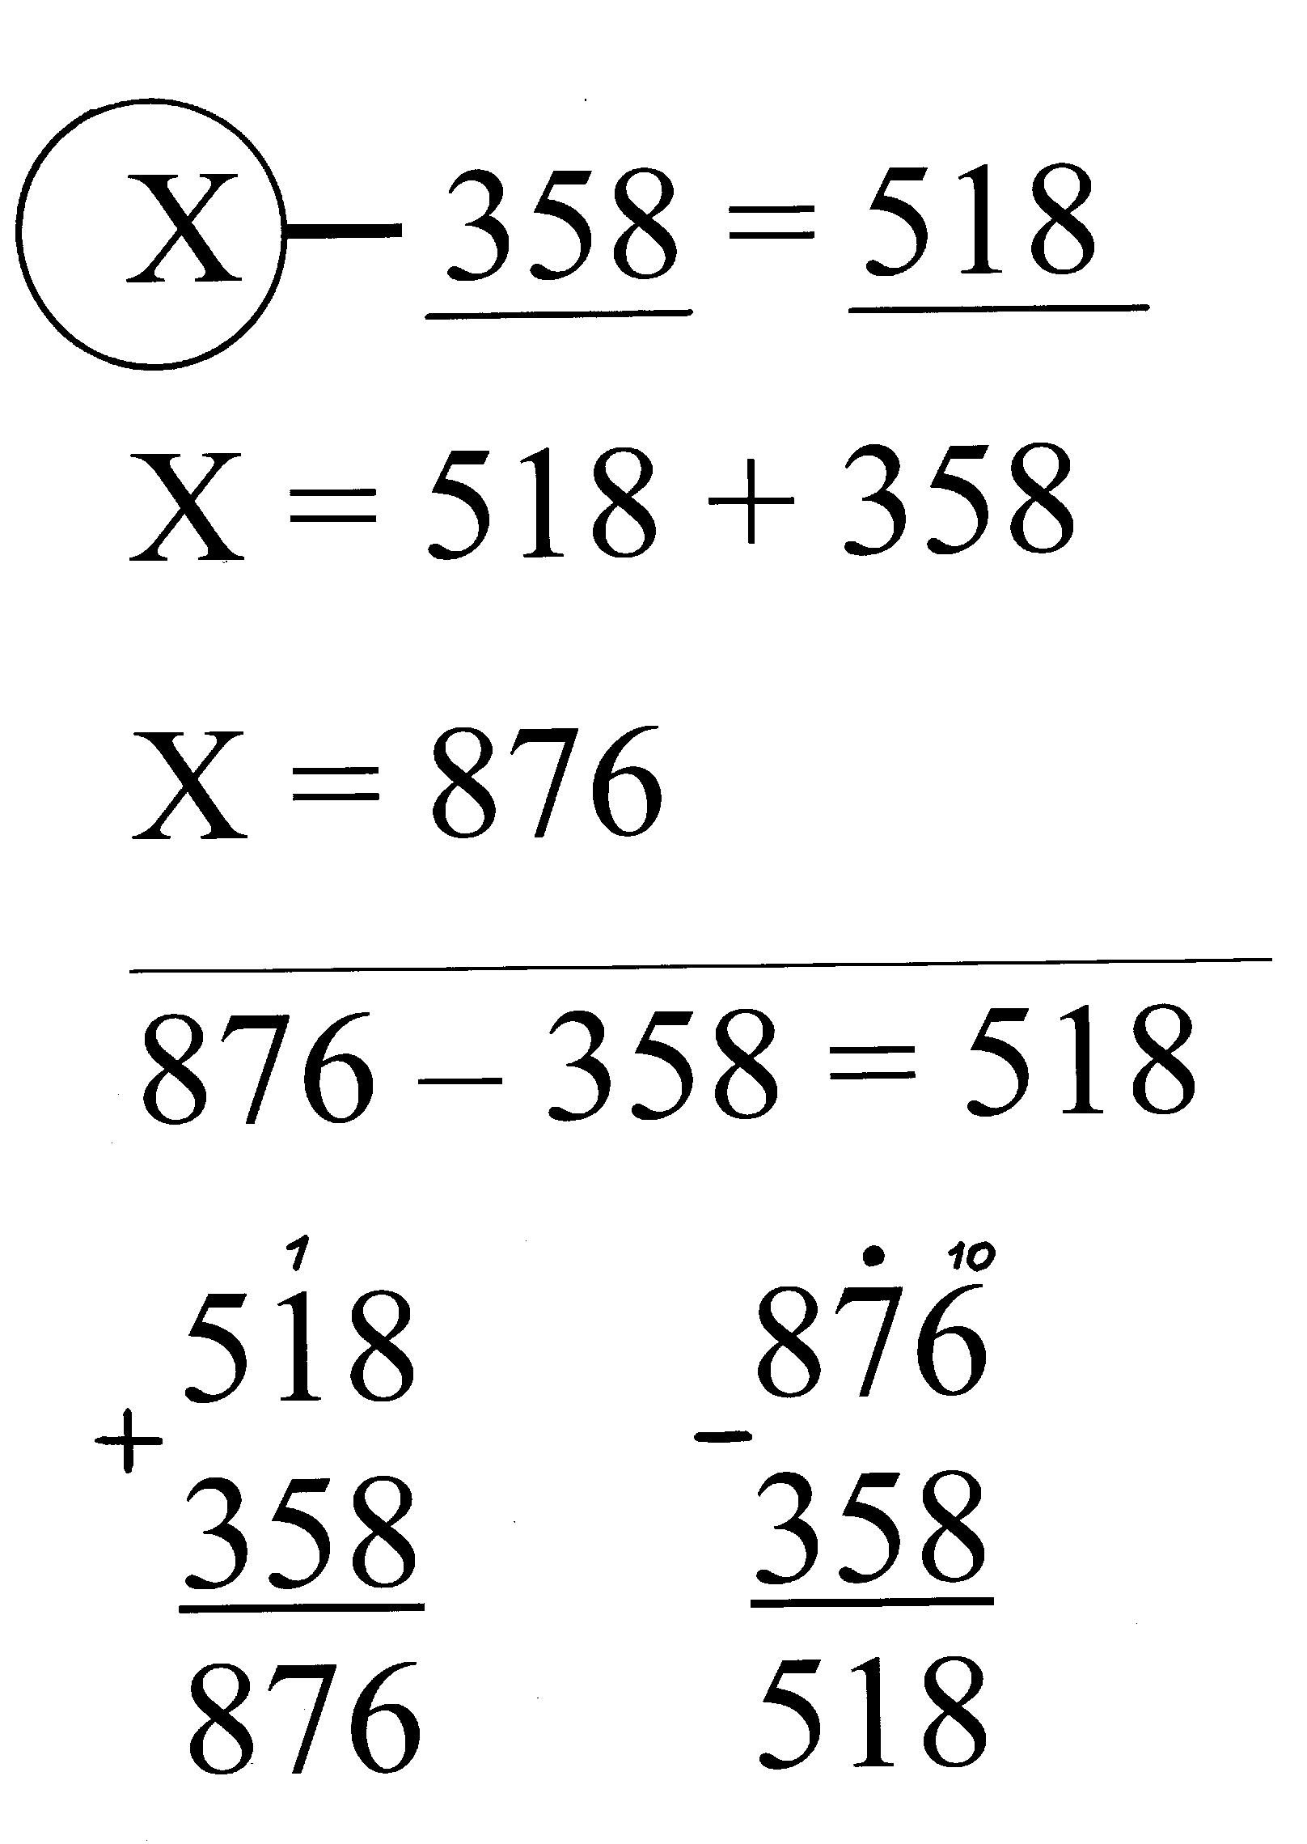
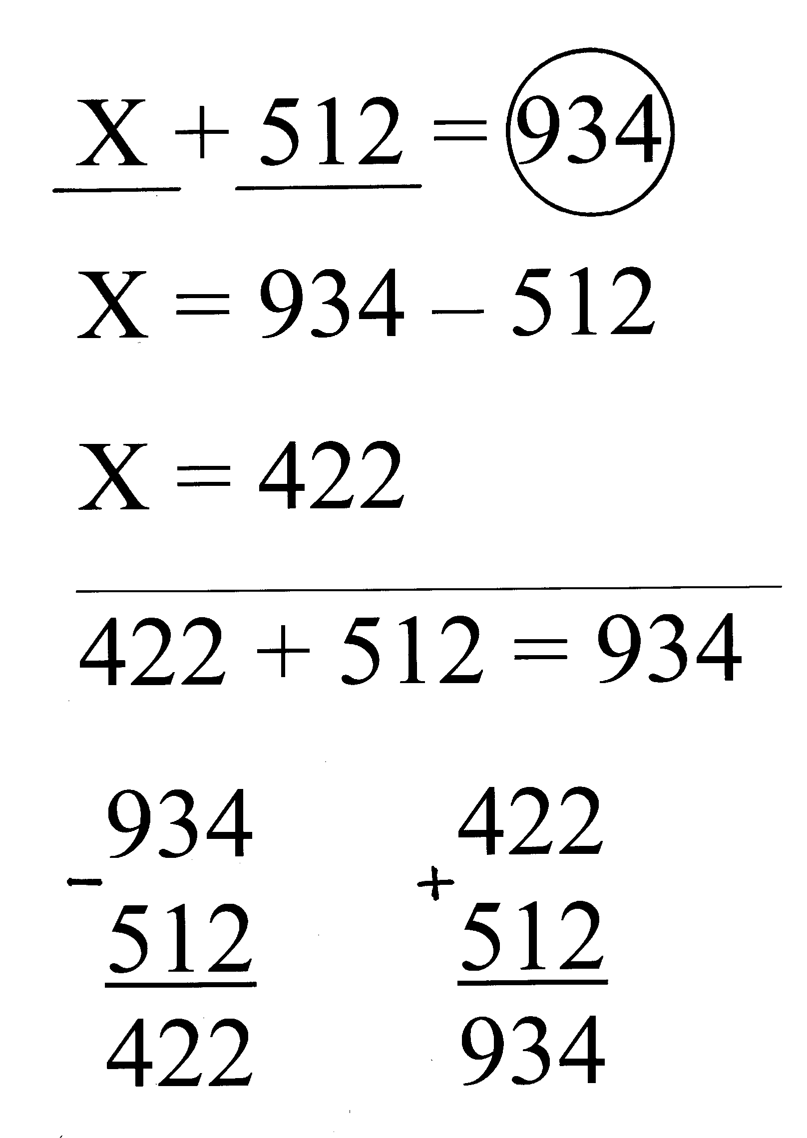
Проверка уравнений

Slide 23
VIII. Рефлексия учебной деятельности
Мне было трудно, нужна помощь
Я понял урок на отлично
Мне нужна тренировка

Slide 24
Молодцы! Вы очень хорошо работали на уроке!

